Slide 1

LA VOIE PROFESSIONNELLE
Une voie d’excellence
Des enseignements concrets
Des périodes de formation en milieu professionnel rémunérées
Des Baccalauréats Professionnels donnant les mêmes droits que le BAC général (poursuite d’étude, concours, …)
Vidéo valorisation de la voie professionnelle

Slide 2
Parcours de formation
EN VOIE PROFESSIONNELLE
Poursuite d’études
Insertion professionnelle
BAC PRO
Insertion professionnelle
Terminale
Professionnelle
Statut scolaire
ou
Statut d’apprenti (contrat de travail)
CAP
Première
Professionnelle
2ème année
1ère année
Seconde
Professionnelle
(famille des métiers)
LYCEE PROFESSIONNEL
Classe de 3ème

Slide 3
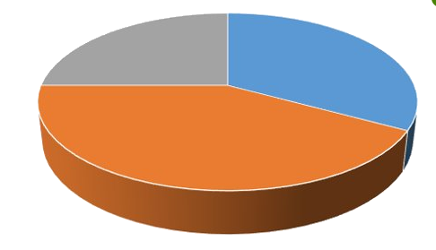
REPARTITION DES ENSEIGNEMENTS
Enseignement Général
Périodes de Formation en Milieu Professionnel
25%
33 %
12 ou 14 semaines en CAP réparties sur 2 ans
20 semaines en BAC PRO réparties sur 3 ans
42 %
Enseignement Professionnel

Slide 4

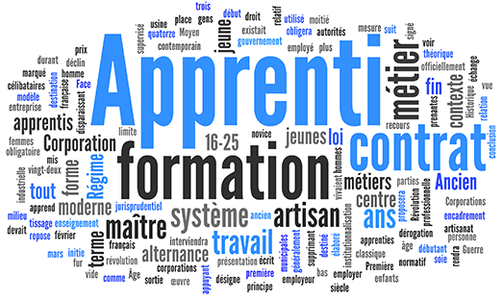
L’APPRENTISSAGE en CAP / Bac Pro / BTS
Être apprenti, c’est :
Être salarié d’une entreprise
Se former en alternance entre l’entreprise et le lycée
Travailler 35h au lycée et en entreprise
Bénéficier de 5 semaines de congés payés

Slide 5
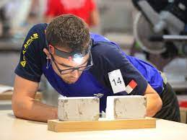
Concours des métiers
Être en lycée professionnel, c'est la possibilité de participer à des concours :
MAF : Meilleurs Apprentis de France
Concours Général des Métiers
WORLDSKILLS

Slide 6
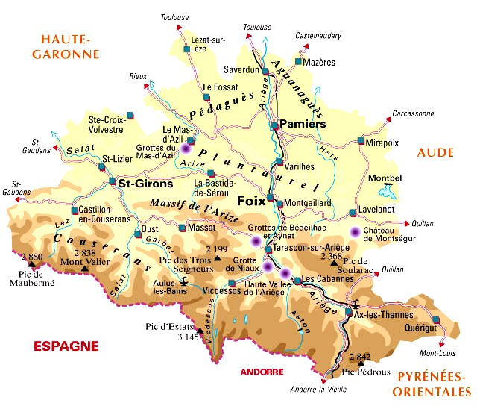
Lycée Aristide Bergès
Bâtiment
Lycée Philippe Tissié
Mécanique des Matériels/Engins
Chaudronnerie
EREA Guy Villeroux
Bâtiment
Restauration
Lycée Pyrène
Mécanique auto
Electrotechnique
Carrosserie-Peinture
Lycée François Camel
Hôtellerie-restauration
Service à la personne
Lycée Agricole
Environnement
Service à la personne
Production Agricole
Lycée Mirepoix
Microtechnique
Technicien usinage
Lycée JM Jacquard
Logistique
Administratif
Mécanique industrielle
Procédés de la chimie et de l'eau
Diplôme d'état montagne
Lycée Jean Durroux
Mode
Tertiaire

Slide 7


VENEZ DECOUVRIR LE LYCEE PRO

Slide 8
CALENDRIER DES PORTES OUVERTES
2025
Etablissement | Date | Horaire
Lycée Agricole Pamiers | 08 Mars (journée) | 9h à 17h
Lycée professionnel BERGES St Girons | 08 Février (matin) | 9h à 12h
Lycée polyvalent PYRENE Pamiers | 08 Mars (matin) | 8h30 à 12h
Lycée professionnel TISSIÉ Saverdun | 22 Mars (matin) | 8h30 à 12h30
Lycée professionnel CAMEL St Girons | 08 Février (matin) | 9h à 12h
Lycée professionnel JACQUARD Lavelanet | 07 Février et 08 Février | 13h à 17h30 9h à 12h
Lycée polyvalent Mirepoix | 07 Février et 08 Février | 13h à 17h30 9h à 12h
Lycée professionnel DURROUX Ferrières | 01 Février (matin) | 9h à 12h

